Slide 1
Design II
Deel 7 — architectuurbeschrijving en besluitvorming
Ductus

Slide 2
Vanmorgen
Het archief dat er niet is
Waarom dit gebeurt
Architectuurbeschrijving: voor wie schrijf je?
Het besluitenlogboog
Traceerbaarheid door de levenscyclus
Wat Claudette nu doet

Slide 3
1. Het archief dat er niet is

Slide 4
"Waarom is drie jaar geleden gekozen voor puntsgewijze integratie?"
— een nieuwe collega

Slide 5
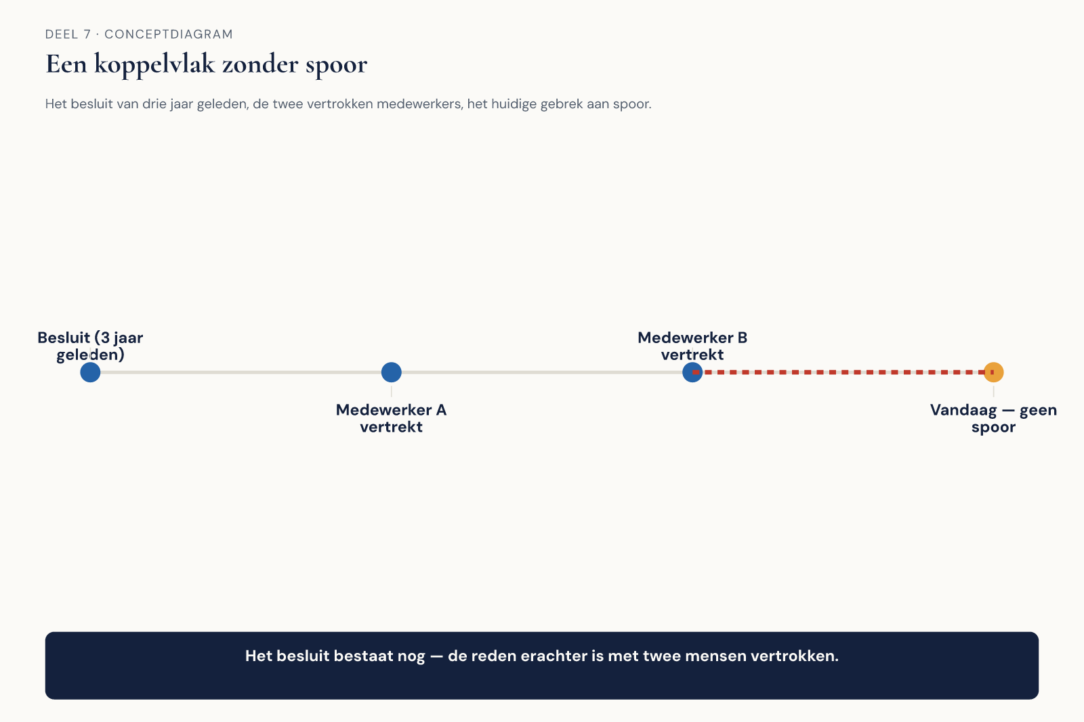
De tijdlijn
Figuur 7-1 — het besluit, de vertrokken medewerkers, het gebrek aan spoor

Slide 6
Wat Claudette vindt
Geen document. Geen notulen-item.
De twee betrokkenen: allebei vertrokken
"Ik dacht dat het met tijdsdruk te maken had, maar ik weet het niet zeker"
Dit patroon herhaalt zich bij vrijwel elk besluit van de afgelopen drie jaar

Slide 7
Observatie O6
Van geen enkel besluit is vastgelegd waarom het genomen is

Slide 8
2. Waarom dit gebeurt

Slide 9
De link met deel 4
Een afrekenende cultuur: fouten → schuldige zoeken, niet oorzaak
Vastleggen laat een spoor achter
Dat spoor kan later tegen je gebruikt worden
Niet-vastleggen is dan geen luiheid — het is zelfbescherming

Slide 10
Dit is de eerste observatie
die niet van Claudette alleen is

Slide 11
3. Architectuurbeschrijving

Slide 12
"Verschillende lezers hebben verschillende vragen. Eén document voor iedereen bedient niemand goed."

Slide 13
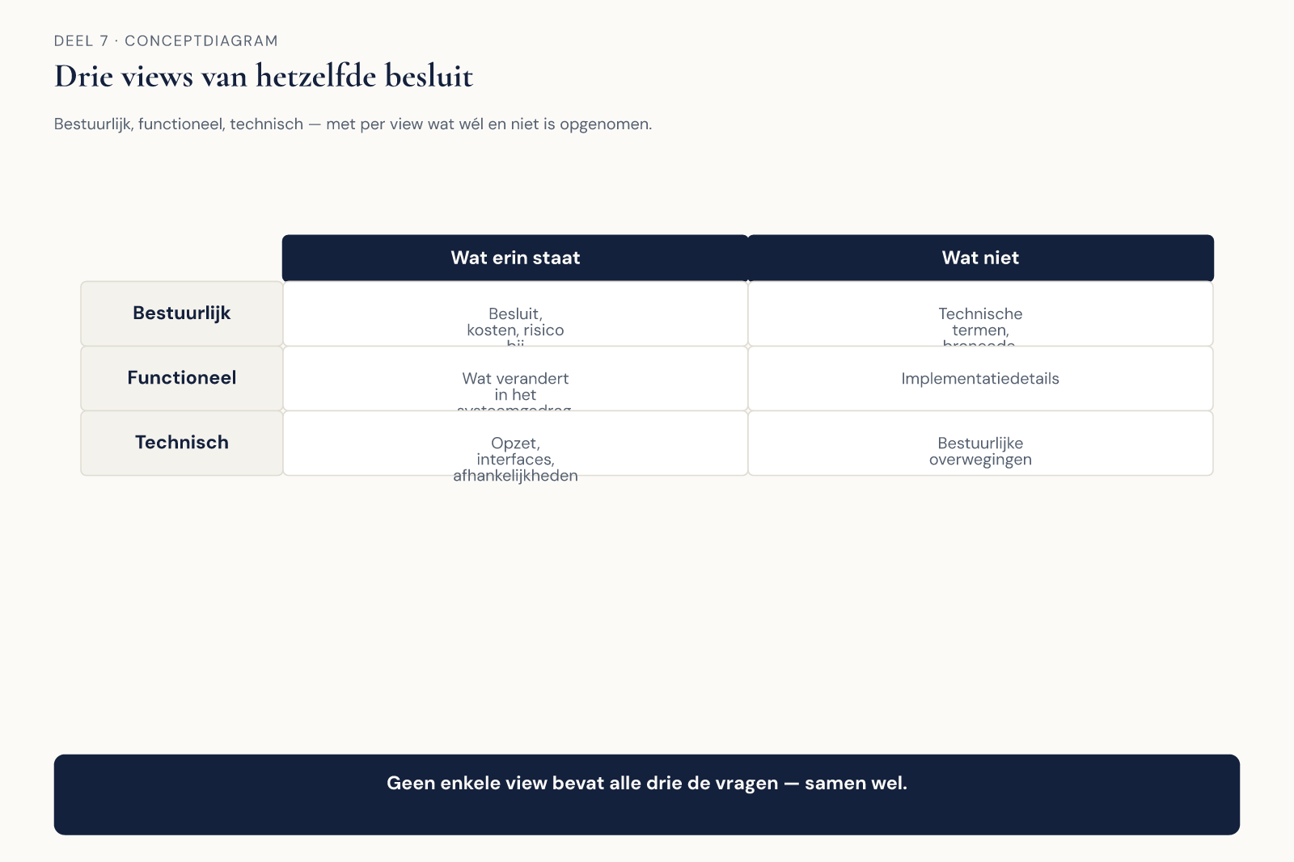
Drie views, één besluit
Figuur 7-2 — bestuurlijk, functioneel, technisch, met wat wél en niet is opgenomen

Slide 14
View en viewpoint
View | Voor wie | Wat níet
Bestuurlijk | directie | technische termen
Functioneel | proceseigenaren | implementatiedetails
Technisch | ontwikkelaars | bestuurlijke overwegingen

Slide 15
Eén technisch document "ook" naar de directie sturen
Is geen bestuurlijke view — het is een verkeerd geadresseerde envelop

Slide 16
Opdracht 1 — Drie views van één besluit
20 minuten, tweetallen
Het koppelvlak-besluit · max. vier zinnen per view

Slide 17
4. Het besluitenlogboek

Slide 18
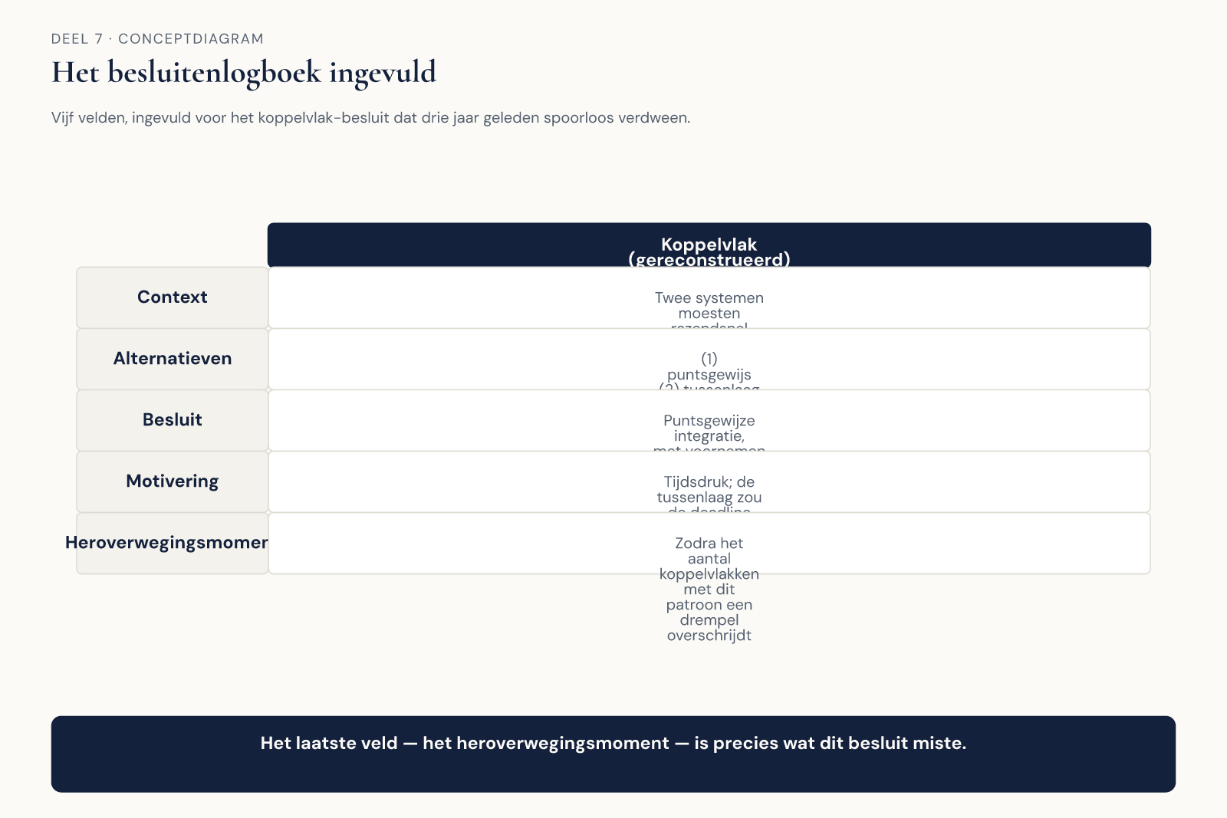
Vijf velden
Figuur 7-3 — context, alternatieven, besluit, motivering, heroverwegingsmoment

Slide 19
Het veld dat het verschil maakt
Context · alternatieven · besluit · motivering
Wat zou dit besluit heroverwegen?
Zonder dat veld: een archief
Mét dat veld: een kerkhof wordt een werkend instrument

Slide 20
Opdracht 2 — Je eigen besluitenlogboek
25 minuten, individueel
Requirement en scope uit deel 6 · alle vijf velden invullen
Zou dit over twee jaar nog bruikbaar zijn?

Slide 21
5. Traceerbaarheid door de levenscyclus

Slide 22
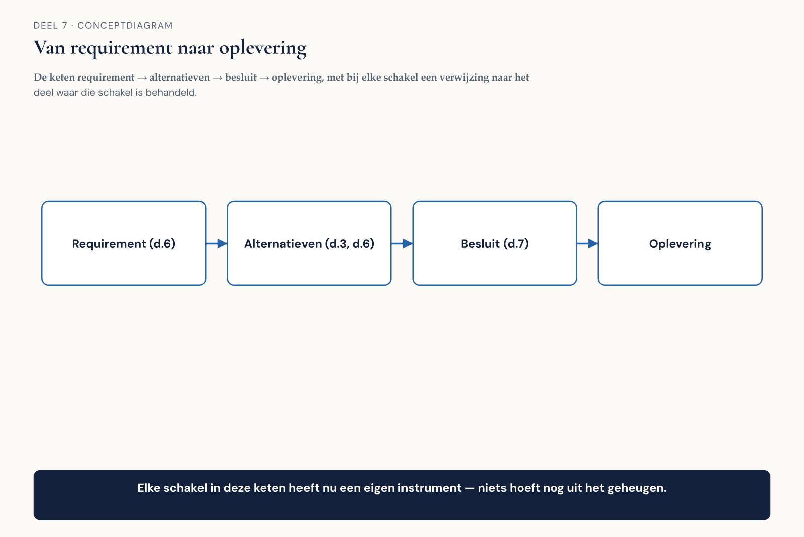
De keten
Figuur 7-4 — requirement → alternatieven → besluit → oplevering

Slide 23
Traceerbaarheid is geen document
Het is een eigenschap van hoe documenten aan elkaar hangen

Slide 24
Opdracht 3 — Waarom leggen we het niet vast?
20 minuten, groepen van 3-4
Twee eigen voorbeelden · zat er gevoeligheid achter?

Slide 25
6. Wat Claudette nu doet

Slide 26
Twee stappen
Het huidige besluit vastleggen — vijf velden, op het moment zelf
Het logboek voorstellen als vaste gewoonte, geen apart proces
Reconstructie van het koppelvlak — niet voor de schuldvraag, wel voor het vijfde veld

Slide 27
Opdracht 5 — Het voorstel zelf schrijven
15 minuten, individueel
Omgekeerde piramide uit deel 5 · rekening houdend met de weerstand uit opdracht 3

Slide 28
O6 gesloten
Een vaste, korte vorm — geen apart proces
Alternatieven bewaard, niet alleen de uitkomst
Een heroverwegingsmoment expliciet benoemd
Design is nu gesloten — deel 6 en 7 samen

Slide 29
Volgende keer
Deel 8 — Quality Attributes
Beschikbaarheid, beveiliging en beheersbaarheid komen pas in productie boven water. Dat wordt O7.

